Slide 1
Delete
Eingabe:
-v –d Pfad
Wichtig:
Es muss geprüft werden, ob Datei/Ordner existiert
Es muss auf Verknüpfungen geprüft werden

Slide 2
Was kann gelöscht werden?
Komplette Archive
C_Users_Michaela_Data_2014_01_13_11_30_58
Einzelner Unterordner in Archiven
Einzelne Datei in Archiven oder Unterordner

Slide 3
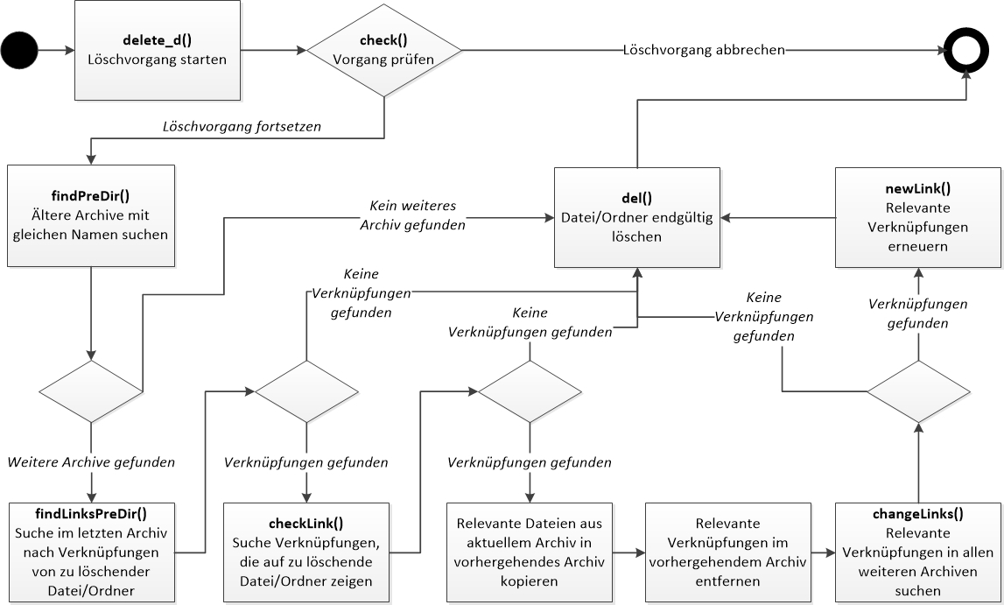
Ablauf

Slide 4
delete_d()
Hauptklasse
Ruft nacheinander alle weiteren Methoden auf
Erneuert relevante Verknüpfungen

Slide 5
check()
Fragt nach, ob Datei/Ordner wirklich gelöscht werden soll
Bei Eingabe von ja, j, yes oder y wird Löschvorgang gestartet
Bei Eingabe von nein, no oder n wird Löschvorgang abgebrochen
Bei anderen Eingaben wird noch einmal nachgefragt
Notes:
Sowohl groß als auch klein geschrieben

Slide 6
findPreDir()
Sucht Archive mit gleichem Namen
Archiv darf nicht das zu löschende Archiv sein
Muss älter als zu löschendes Archiv sein
Gibt Array mit gefunden Archiven zurück

Slide 7
findLinksPreDir()
Sucht nach Verknüpfungen (File::Find)
Erhält Array mit vorhergehenden Archiven
Archiv/Ordner löschen:
Es wird nach .lnk-Dateien in diesen Ordnern gesucht
Datei löschen:
Es wird nach Datei.lnk im vorhergehenden Archiv gesucht
Verknüpfungen werden im Array zurück gegeben

Slide 8
checkLinks()
Prüft ob Verknüpfungen auf aktuellen Ordner oder Datei zeigen
Erhält alle gefunden Verknüpfungen aus findLinksPreDir()
Win32::Shortcut
$LINK->{´Path´};
Gibt Array mit gefunden Verknüpfungen zurück

Slide 9
Neu verknüpfen
Original Daten werden von akt. Archiv in vorhergehendes Archiv kopiert
Verknüpfungen werden in vorhergehendem Archiv entfernt
Methode changeLinks() überarbeitet weitere Verknüpfungen

Slide 10
changeLinks()
Erhält Array mit
vorhergehenden Archiven,
den Namen des geänderten Links und
Pfad der neuen Datei
Sucht in den Archiven nach .lnk-Datei
findLinksPreDir() (Existiert Link in Archiv?)
checkLink() (Zeigt Link auf zu löschendes Objekt?)
newLink() (Link neu verknüpfen)

Slide 11
newLink()
Erneuert Verknüpfungen
Erhält Pfad zu neuer Datei
Erhält Verknüpfungen zum erneuern
Jede Verknüpfung erhält mit
$Link->{´Path´}=$newDat;
ein neues Ziel

Slide 12
del()
Löscht angegebene Datei oder Ordner endgültig
rmtree(Datei/Ordner);

